Slide 1
第十六章 半导体与激光

Slide 2
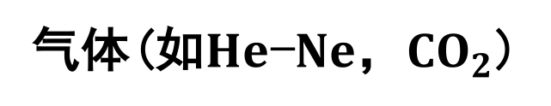
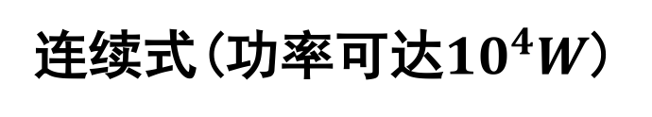
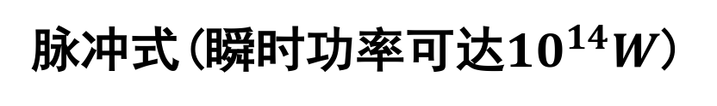


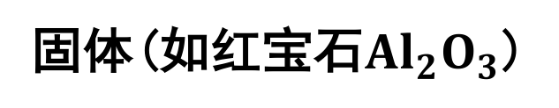
第一节 激光
激光又名镭射(Laser)，全称是“辐射的受激发射光放大”
(Light Amplification by Stimulated Emission of Radiation)
激光的种类：
按工作物质分类
按工作方式分类
固体(如红宝石${Al}_{2}O_{3}$)
连续式(功率可达${10}^{4}W$)
液体(如某些染料)
脉冲式(瞬时功率可达${10}^{14}W$)
气体(如$He\text{−}Ne$，$CO_{2}$)
半导体(如砷化镓$GaAs$)
激光的波长：
极紫外---可见光---亚毫米
$$(100nm)$$
$$(1.22mm)$$

Slide 3



光和原子相互作用的机制
$$E_{n}$$
$$hν$$
(1)自发辐射
$$E_{k}$$
处于高能级的原子，受到扰动会跃迁至低能级，
并同时放出光子。
光子特性：各原子所发出光子的相位，方向，偏振
都是随机的。

Slide 4


(2)受激辐射
处在高能级的原子受到外界光场的刺激，从高能级跃迁至
低能级并且辐射出光子的过程，被称为受激辐射。
$$E_{n}$$
$$hν$$
$$hν$$
$$hν$$
$$E_{k}$$
光子特点：受激辐射光与外界光的频率，
偏振，相位及传播方向均相同。
光放大：入射一个光子，辐射出多于一个光子。
链式反应：辐射出的光子又做为新的入射光子，刺激其它
的原子。

Slide 5
(3)受激吸收
$$E_{n}$$
$$hν$$
$$E_{k}$$
处在低能级的原子受到外界光场的刺激，吸收光子从
低能级跃迁至高能级的过程，被称为受激吸收。
受激吸收使得光子数减少，能量转移到原子上。
激光的目的，是实现光场的放大，而不是衰减。还需要
是的出射光不是杂散的而是相干的。
问题：如何实现激光？

Slide 6




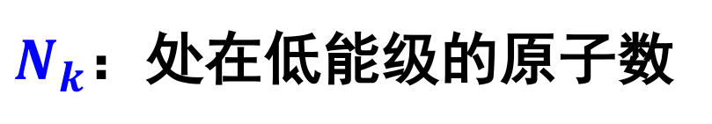
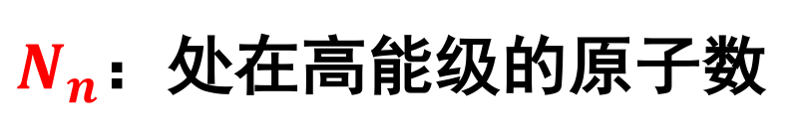

$$E_{n}$$
$$E_{n}$$
$$E_{n}$$
$$hν$$
$$hν$$
$$hν$$
$$hν$$
$$hν$$
$$E_{k}$$
$$E_{k}$$
$$E_{k}$$
自发辐射
受激辐射
受激吸收
光场能量的增减：受激辐射与受激吸收的竞争。
由处在高能级或低能级的原子数决定。
$N_{k}$：处在低能级的原子数
$N_{n}$：处在高能级的原子数
$$N_{k}>N_{n}$$
光被吸收
$$N_{k}<N_{n}$$
光被放大
要使受激辐射占主导地位必须使粒子数反转：
$$N_{k}<N_{n}$$

Slide 7
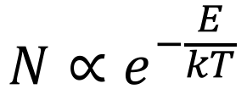


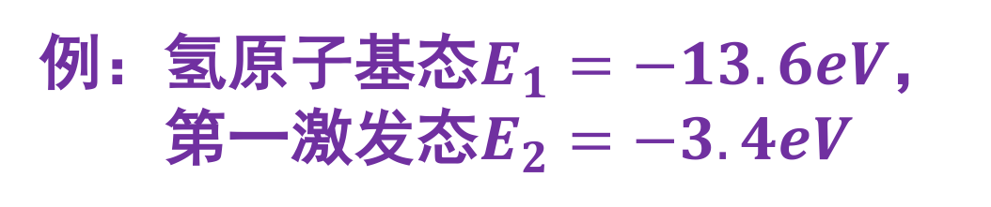




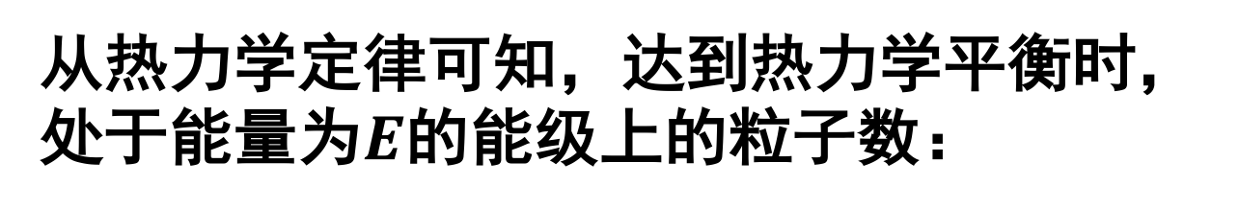
从热力学定律可知，达到热力学平衡时，
处于能量为$E$的能级上的粒子数：
$$N∝e^{−\frac{E}{kT}}$$
$$E↑$$
$$N↓$$
例：氢原子基态$E_{1}=−13.6eV$，
第一激发态$E_{2}=−3.4eV$
$$E_{1}<E_{2}$$
在常温$T=300K$时，
$$\frac{N_{2}}{N_{1}}=e^{−\frac{E_{2}−E_{1}}{kT}}=e^{−\frac{10.2×1.6×{10}^{−19}}{1.38×{10}^{−23}×300}}=e^{−394}$$
$$≈0$$
可见，处在热平衡状态时氢原子几乎都处在基态上。
而想要实现激光就必须把原子泵浦到非平衡的状态上去。

Slide 8
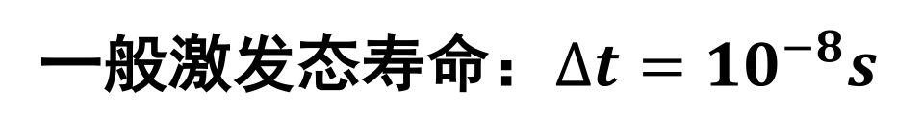
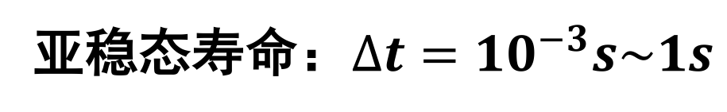
粒子数反转
---产生激光的必要条件
为保证实现粒子数反转，必须满足：
(1)有激励能源(泵浦) ---光，气体放电，化学，核能等。
(2)合适的工作物质 ---有合适的能级结构(亚稳态)。
一般激发态寿命：$∆t={10}^{−8}s$
亚稳态寿命：$∆t={10}^{−3}s\sim 1s$
具有亚稳态的物质叫做激活物质。

Slide 9



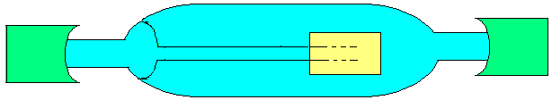

例：氦氖激光器
阳极
氦氖气体
阴极
混合的氦氖气体 $He:Ne⇒7:1$
粒子数反转：高速运动的电子可以击打氦原子和氖原子，
使得两种原子都发生从低能态到高能态的
跃迁。
$$E_{2}⟹2s$$
电子碰撞
电子击打氦原子
$$E_{1}⟹1s$$
$$1s^{2}$$

Slide 10
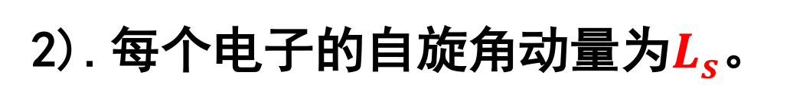
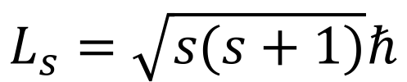
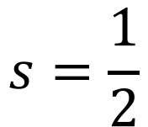
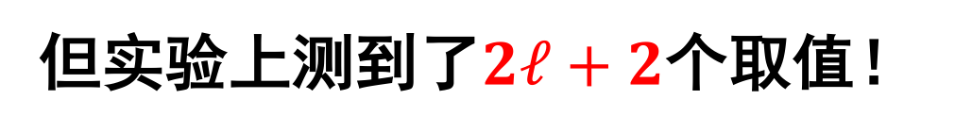




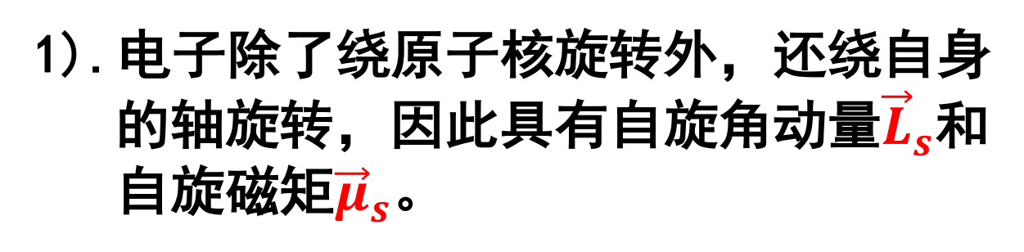
电子击打氖原子：氖原子从基态跃迁到$3s$，$3p$，$4s$，
$4p$，$5s$等能级上。
氦原子击打氖原子：氖原子从基态跃迁到$5s$(亚稳态)。
从基态到$5s$：和电子碰撞，和氦原子碰撞
从基态到$3p$：只能通过和电子碰撞
实现粒子数反转：氖原子在$5s$上布局数占优
亚稳态
$$E_{2}⟹5s$$
$$E_{2}⟹2s$$
$$E_{2}⟹3p$$
$$6328Å$$
电子碰撞
碰撞转移
$$E_{1}⟹1s$$
$$E_{1}⟹1s$$
$$He→1s^{2}$$
$$Ne→1s^{2}2s^{2}2p^{6}$$

Slide 11
光放大
激光
光学谐振腔
全反射镜
部分反射镜
传播方向：腔内受激发的光子，沿腔轴来回反射，凡是
传播方向偏离腔轴方向的光子逸出腔外被淘汰。
腔的长度使所需频率的光满足驻波条件，自相干涉得到
加强。不符合频率条件的光经过多次反射，自相干涉得
到抑制。
反射镜有多层膜，使所需波长的光反射干涉加强，两端
装有布儒斯特窗，得到所需的偏振态。

Slide 12
总结：激光的产生
(1)工作物质粒子数反转；
(2)原子开始自发辐射，出射的光子又作用在别的原子上
形成受激辐射；
(3)光学腔对这些光子进行反射，只有那些频率，传播方
向，相位和偏振都符合要求的光子被保留在光腔内，
其余的全部被淘汰；
(4)留在光腔内部的光子，又继续去刺激工作物质，受激
辐射出光，而出射的光和留在腔内的那些光一样，如
此光强不断增大直至达到饱和。

Slide 13
光学谐振腔的作用
(1)产生与维持光的振荡，使光得到加强；
(2)使激光具有极好的方向性(沿轴线)；
(3)使激光具有极好的单色性(选择频率)；
光学谐振腔对光放大实行选择，控制，增强的作用。
产生激光的必要条件
(1)激励能源(使原子激发)
(2)激活物质(有合适的亚稳态实现粒子数反转)
(3)光学谐振腔(方向性，放大性，单色性)

Slide 14

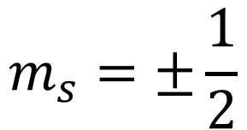
激光的特性
极好的相干性：受激辐射产生的光子是全同光子，相干长度
超过400千米。
极好的单色性：氦氖激光器所发射的激光波长范围
是$∆λ<{10}^{−7}Å$。
极好的方向性：发散角在${10}^{−4}rad$范围内。
极好的亮度：能量在极小的方向上高度集中。
类比：普通光好比百万人各自为阵，一盘散沙，激光好比
百万大军合众为一，步伐整齐。

Slide 15
第二节 半导体(Semiconductor)
量子力学应用于固体系统，产生了能带理论，从而实现了
半导体的大规模应用。
dY8087
大规模集
成电路
晶体二级管
三级管
信息时代
1.能带的概念
2.物体导电性能的能带解释
3.半导体
Notes:
石墨是导体，金刚石是绝缘体

Slide 16
一 固体能带理论
完 全 分 离 的 两 个 氢 原 子 能 级
+
+

Slide 17

(1)电子共有化
$$a$$
固体：大量分子，原子有
规则排列的点阵结构。
电子受到周期势场的作用。
由于相邻原子靠的很近，使不同原子的电子的内外各层
“轨道”在空间上有不同程度的重叠。
高能级的外层电子，不再局限于某一个原子，电子可以
在整个固体中运动而称为共有化电子。
原子的内层电子与原子核结合较紧，一般不是共有化
电子。

Slide 18
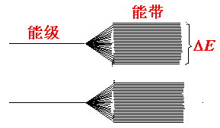
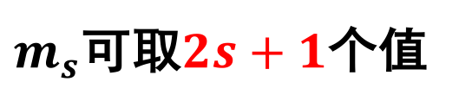


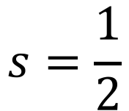

(2)能带
量子力学计算表明，固体中若有$N$个原子，由于各原子
间的相互作用，对应于原来孤立原子的每一个能级，变成
了$N$条靠的很近的能级，被称为能带。
能带的宽度记为$∆E$
数量级为$∆E\sim eV$
晶体中的原子数目$N\sim {10}^{23}/{cm}^{3}$
能带中两相邻能级间距约
为${10}^{−23}eV$，非常小，可以
认为能带近似连续。

Slide 19
E
能带来源于原子能级
2P
带宽来源于原子间的
相互作用
2S
两个能带之间可能有
间距，也可能有重叠
1S
0
a
离子间距
能带重叠示意图

Slide 20

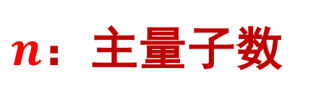
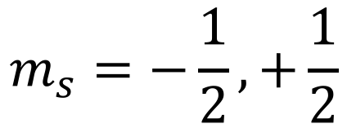
(3)能带中电子的排布
一个电子只能处在某个能带中的某一能级上。
电子排布原则：
1.服从泡利不相容原理
2.服从能量最小原理
孤立原子的一个能级$E_{nl}$最多能容纳的电子数目：
$$2(2l+1)$$
能级$E_{nl}$分裂成由$N$条能级组成的能带后，能带最多
能够容纳$2\left(2l+1\right)N$个电子。

Slide 21
各能带具有的电子数目的多少构成不同的能带。
1.满带
各能级完全被电子占据的能带
2.导带
禁带
能带中只有一部分能级上有电子占据
3.空带
没有电子占据
4.禁带
不能排电子
量子力学证明：如果一个能带完全被电子填满，那么在外加
电场时，这个能带上的电子不会产生净余电流，也就是说，
满带不导电！

Slide 22
满带无导电作用，半满带可以导电，若满带中的电子被
激发到上邻空带，均有导电性。
(4)导体，半导体，绝缘体的能带结构
导体：具有半满带或上空能带与满带相连或重叠的能带。
半满带
空带
空带
满带
满带
满带
重叠
相连

Slide 23
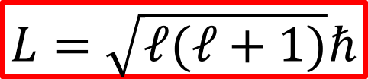
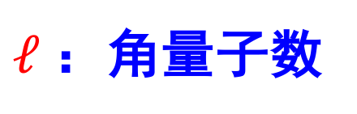
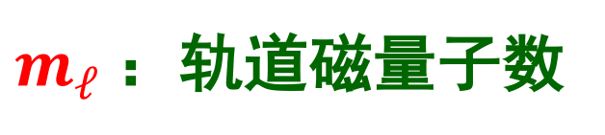


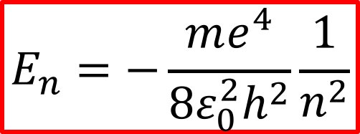
绝缘体：只有满带和空带，且禁带宽度较大。
空带
空带
$$∆E_{g}$$
禁带
$$3\sim 6eV$$
禁带
$$∆E_{g}$$
0.1$\sim 2eV$
满带
满带
$$∆E_{g}≈3\sim 6eV$$
$$∆E_{g}≈0.1\sim 2eV$$
半导体：只有满带和空带，但禁带宽度较小。

Slide 24
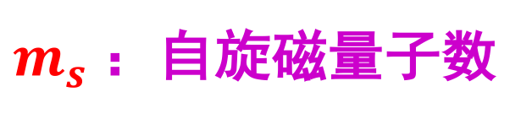
二 半导体
半导体的性质与所含杂质有关，根据不同掺杂情况，可分为
本征半导体，$N$型半导体和$P$型半导体。
$$E$$
$$T≈0$$
1.本征半导体
空带
纯净的半导体，如硅，锗等
半导体禁带宽度窄，在外场的作用
下，导带中的电子，满带中的空穴
同时参与导电。
满带
$$E$$
$$T>0$$
---本征导电性
外
场
电子，空穴 ---本征载流子

Slide 25

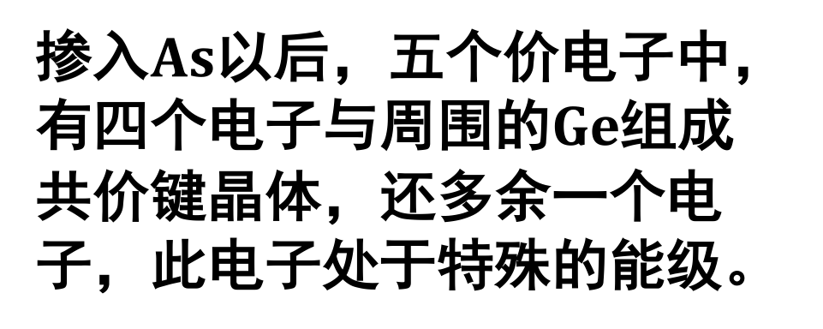

2.杂质半导体 ---含有少量杂质的半导体
1).$N$型半导体(施主杂质半导体)
在纯净半导体中掺入少量可以提供导电电子的杂质所
形成的半导体。
例如在四价锗($Ge$)元素半导体中掺入五价砷($As$)所形成的半导体。
G_{e}
+4
+4
+4
+4
+4
掺入$As$以后，五个价电子中，
有四个电子与周围的$Ge$组成
共价键晶体，还多余一个电
子，此电子处于特殊的能级。
A_{S}
+4
+4
+5
+4
+4
+4
A_{S}
+4
+5
+4
+4
+4
+4
+4
+4
+4
+4
+4

Slide 26
理论证明：掺入这种
杂质后电子处于靠近空
带下沿处的一个能级中
(“施主能级”)
G_{e}
+4
+4
+4
+4
+4
A_{S}
+4
+4
+5
+4
+4
+4
A_{S}
空带
+4
+5
+4
+4
+4
+4
施主能级
+4
+4
+4
+4
+4
$$∆E_{g}$$
满带

Slide 27

导电机制
空带
这种杂质可提供
导电电子故称为
施主杂质
施主能级
$$∆E_{g}$$
满带
施主能级中的空穴不能移动，故在常温下，能导电
的空穴数远小于电子数，导电作用主要靠跃入空带中
的电子。(电子多数是载流子)
$N$型半导体又称为电子型半导体。

Slide 28
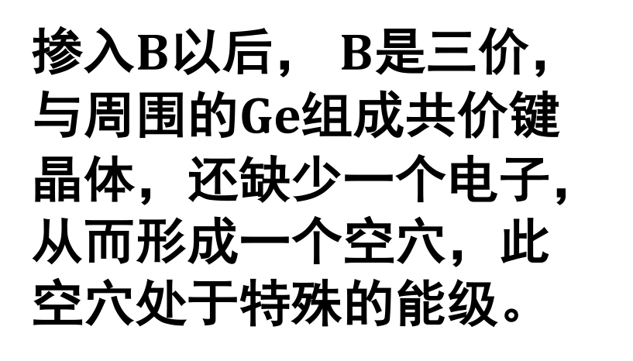

2).$P$型半导体(受主杂质半导体)
在纯净半导体中掺入少量可以提供导电空穴的杂质所
形成的半导体。
例如在四价锗($Ge$)元素半导体中掺入三价硼($B$)所形成的半导体。
G_{e}
+4
+4
+4
+4
+4
掺入$B$以后， $B$是三价，
与周围的$Ge$组成共价键
晶体，还缺少一个电子，
从而形成一个空穴，此
空穴处于特殊的能级。
B
+4
+4
+3
+4
+4
+4
B
+4
+3
+4
+4
+4
+4
+4
+4
+4
+4
+4

Slide 29
理论证明：掺入这种
杂质后空穴处于靠近满
带上沿处的一个能级中
(“受主能级”)
G_{e}
+4
+4
+4
+4
+4
B
+4
+4
+3
+4
+4
+4
B
空带
+4
+3
+4
+4
+4
+4
+4
+4
+4
+4
+4
$$∆E_{g}$$
受主能级
满带

Slide 30

导电机制
空带
这种杂质可提供
导电空穴故称为
受主杂质
$$∆E_{g}$$
受主能级
满带
满带中的空穴数等于空带及受主能级中的电子数之
和，由于受主能级中的电子不能移动，故在常温下，
能导电的空穴数远大于电子数，导电作用主要靠满带
中的空穴。(空穴是主要载流子)
$P$型半导体又称为空穴型半导体。

Slide 31
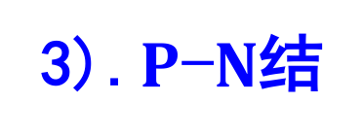



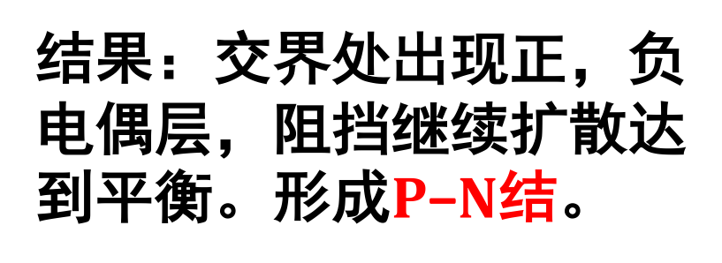

3).$P\text{−}N$结
p型
n型
形成：$P$型与$N$型半导体
密切接触
$P$型中的空穴向$N$型扩散
$N$型中的空穴向$P$型扩散
结果：交界处出现正，负
电偶层，阻挡继续扩散达
到平衡。形成$P\text{−}N$结。
约$0.1μm$厚
P-N结

Slide 32



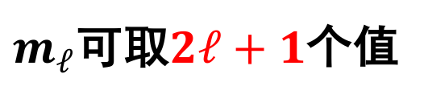
$P\text{−}N$结的电势差
$P\text{−}N$结处存在电势差
电势曲线
它阻止$P$区带正电的空穴
进一步往$N$区扩散
U₀
同时也阻止$N$区带负电的
电子进一步往$P$区扩散
电子能级
电子电势能曲线

Slide 33
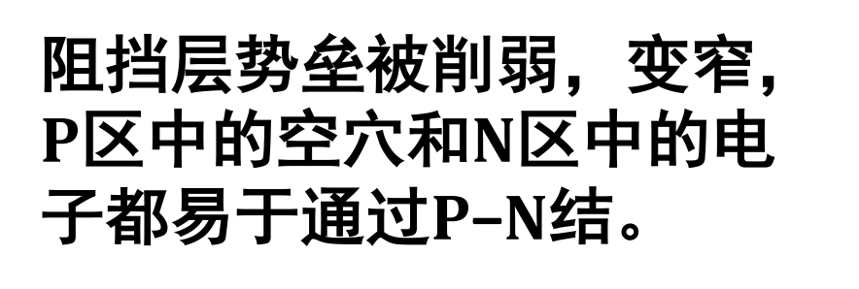
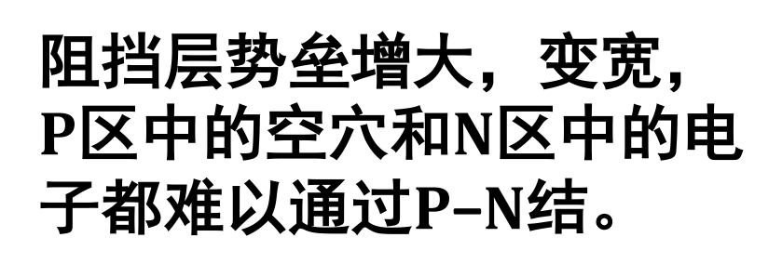


应用：$P\text{−}N$结的单向导电性
I
正向连接时：
p型
n型
阻挡层势垒被削弱，变窄，
$P$区中的空穴和$N$区中的电
子都易于通过$P\text{−}N$结。
形成了$P→N$的正向宏观电流。
I
反向连接时：
p型
n型
阻挡层势垒增大，变宽，
$P$区中的空穴和$N$区中的电
子都难以通过$P\text{−}N$结。
没有正向宏观电流。
用途：制造二极管整流器和集成电路

